Slide 1

新闻推荐-赛题理解&基线方案
Datawhale成员 西安电子科技大学研究生
罗如意
Notes:
标题页

Slide 2
新闻推荐-赛题理解&基线方案
本次直播内容
1. 初识推荐系统
2. 推荐系统的基本流程
3. 赛题理解&基线方案
4. 总结

Slide 3
1.初识推荐系统
用户信息
物品信息
场景信息
候选物品库（文章、视频、商品）
推荐系统
推荐物品列表
1. 帮助用户去发现对自己有价值的信息
2. 让信息能够展现在对它感兴趣的用户面前
实现消费者和信息生产者双赢

Slide 4
2.推荐系统的基本流程
海量文章
召回
候选文章
排序
排序列表
规则
推荐列表
文章数量逐渐减少
模型逐渐变复杂
特征逐渐变多

Slide 5
3.赛题理解
3.1 赛题任务
赛题以预测用户未来点击新闻文章为任务，该数据来自某新闻APP平台的用户交互数据，包括30万用户，近300万次点击，共36万多篇不同的新闻文章，同时每篇新闻文章有对应的embedding向量表示。为了保证比赛的公平性，将会从中抽取20万用户的点击日志数据作为训练集，5万用户的点击日志数据作为测试集A，5万用户的点击日志数据作为测试集B。预测测试集中所有用户下一次可能点击的新闻是什么，每个用户返回5篇文章。
用户A
文章1
文章2
文章？
用户B
文章3
文章2
文章5
文章？
用户C
文章2
文章1
文章？

Slide 6
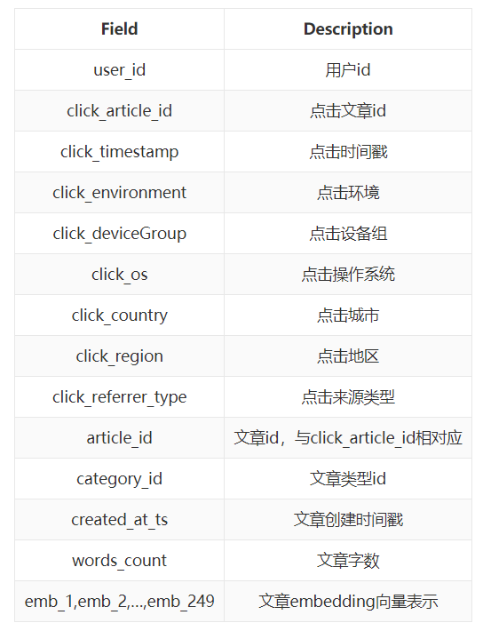
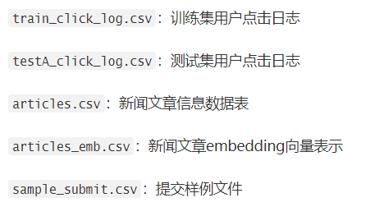
3.赛题理解
3.3 赛题数据

Slide 7
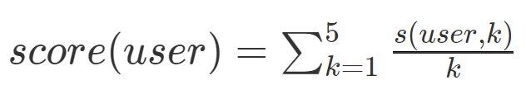
3.赛题理解
3.4 评价指标
MRR(Mean Reciprocal Rank):首先对选手提交的表格中的每个用户计算用户得分
其中，如果选手对该user的预测结果predict k命中该user实际点击的文章则s(user, k)=1;否则s(user, k)=0。该选手最终得分为预测的所又user得分的平均值
预测输出结果
用户实际点击结果
用户A
文章1
文章3
文章2
文章6
文章9
用户A
文章3
(0+1+0+0+0)/2
用户B
文章6
文章1
文章2
文章3
文章5
用户B
文章2
(0+0+1+0+0)/3
用户C
文章3
文章4
文章2
文章1
文章5
用户C
文章1
(0+0+0+1+0)/4
总分：(1/2+1/3+1/4)/3

Slide 8
3.赛题理解
3.5 基线方案(Baseline)
海量文章
召回
候选文章
排序
排序列表

Slide 9
3.赛题理解
3.5 赛题建模-召回
为什么需要召回？
如何做召回？
召回得到了什么？

Slide 10
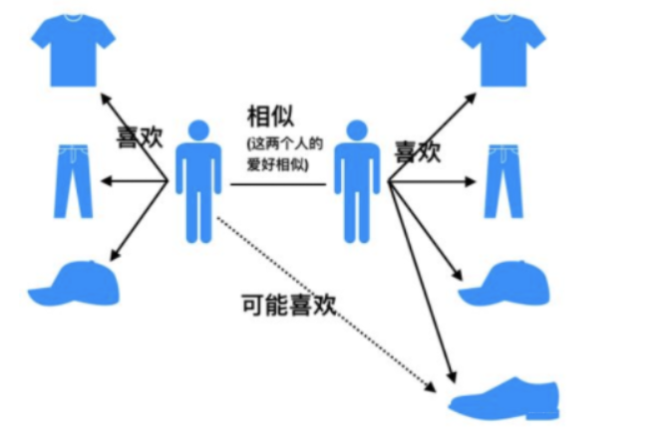
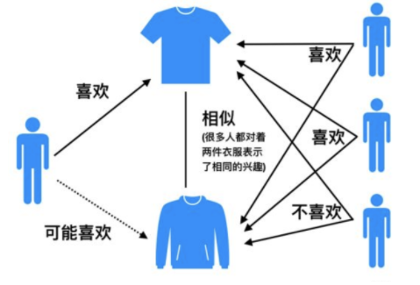
3.赛题理解
海量文章
召回
候选文章
3.5 赛题建模-召回
协同过滤(Baseline)
给用户推荐与该用户相似的用户历史喜欢的商品
给用户推荐与用户历史喜欢商品相似的商品
两个用户同时喜欢的物品数量 两个物品同时被同一个用户喜欢的用户数量

Slide 11
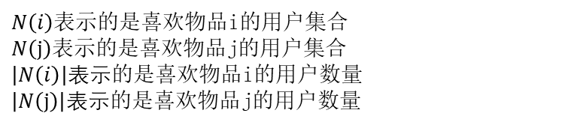

3.赛题理解
3.5 赛题建模-召回
计算物品之间的相似度
$$S_{i,j}=\frac{|N(i)∩N(j)|}{\sqrt{|N(i)||N(j)|}}$$
$N\left(i\right)$表示的是喜欢物品i的用户集合
$N\left(j\right)$表示的是喜欢物品j的用户集合
$\left|N\left(i\right)\right|表示$的是喜欢物品i的用户数量
$\left|N\left(j\right)\right|表示$的是喜欢物品j的用户数量

Slide 12

3.赛题理解
3.5 赛题建模-召回
$$S_{i,j}=\frac{|N(i)∩N(j)|}{\sqrt{|N(i)||N(j)|}}$$
计算物品之间的相似度
item_user_dict={
item1:{user1, user2, …,},
item2:{user2, user3, …,},
…
}
i2i_sim = {}
for i1 in item_user_dict.keys():
for i2 in item_user_dict.keys():
if u == v:
continue
i2i[i1][i2] = len(item_user_dict[i1] & item_user_dict[i2])
i2i[i1][i2] /= math.sqrt(len(item_user_dict[i1]) * len(item_user_dict[i1]))
这种计算有什么问题？如何进行优化？

Slide 13
3.赛题理解
3.5 赛题建模-召回
$$S_{i,j}=\frac{|N(i)∩N(j)|}{\sqrt{|N(i)||N(j)|}}$$
计算商品之间的相似度
i2i_sim = {}
item_cnt = {}
for u, items_set in user_item_dict.items() :
for i1 in items_set:
item_cnt[i] += 1
for i2 in items_set:
if i == j:
continue
i2i[i1][i2] += 1
i2i_sim_ = i2i_sim.copy()
for i1, related_items in i2i_sim.items():
for i2, sim_score in related_items.items():
i2i_sim_ = sim_score / math.sqrt(len(item_cnt[i1]) * len(item_cnt[i2]))
建立用户到物品的倒排表
user_item_dict={
user1: {item1, item2, …},
user2: {item2, item3,…},
…
}
使用这种方式可以得到两两item的相似度吗？

Slide 14
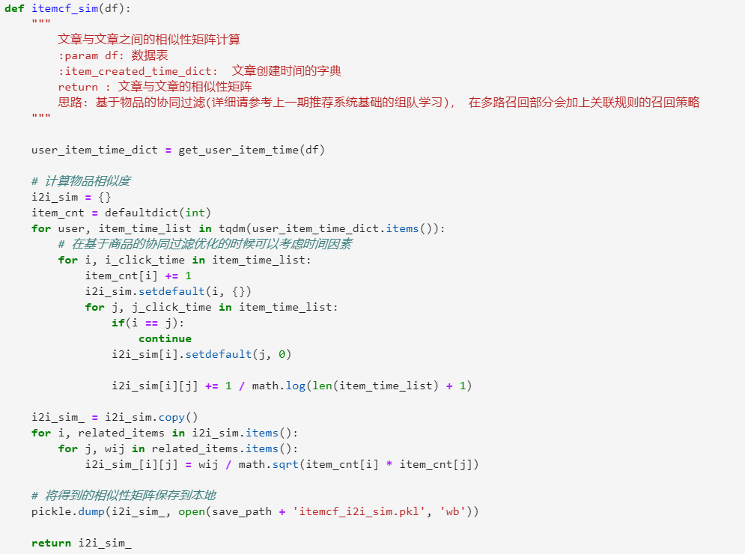
3.赛题理解
3.5 赛题建模-召回
计算商品之间的相似度
# 用户历史点击文章按照时间排序的结果
user_item_time_dict={
user1: [(item1, click_time1), (item2, click_time2), …],
user2: [(item2, click_time4), (item3, click_time5), …],
…
}
i2i_sim={
item1: {item2:score1, item3:score2,…},
item2: {item3:score1, item4:score2,…},
…,
}

Slide 15
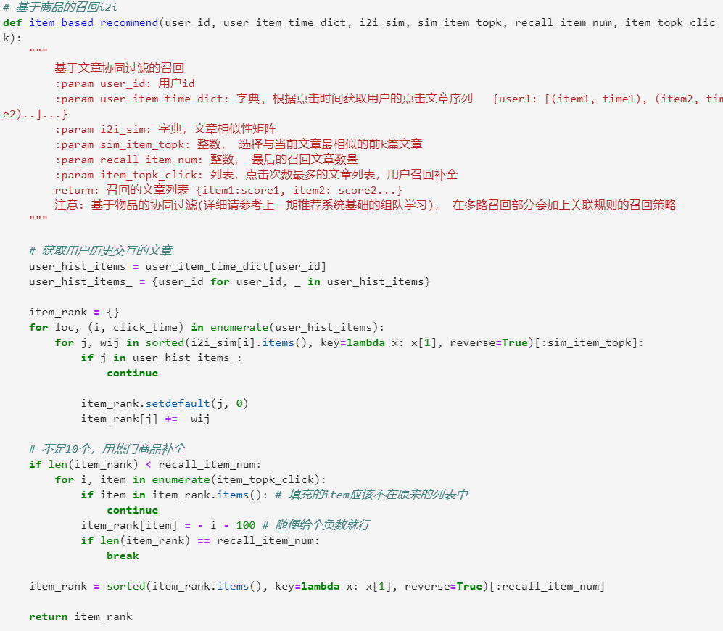
3.赛题理解
3.5 赛题建模-召回
如何获取用户的候选文章
# 用户历史点击文章按照时间排序的结果
user_item_time_dict={
user1: [(item1, click_time1), (item2, click_time2), …],
user2: [(item2, click_time4), (item3, click_time5), …],
…
}
user_hist_items =
[(item1, click_time1), (item2, click_time2), …]
user_hist_items_ = [item1, item2, …]
# 返回结果是什么
[(item1,score1), (item2,score2),…]

Slide 16
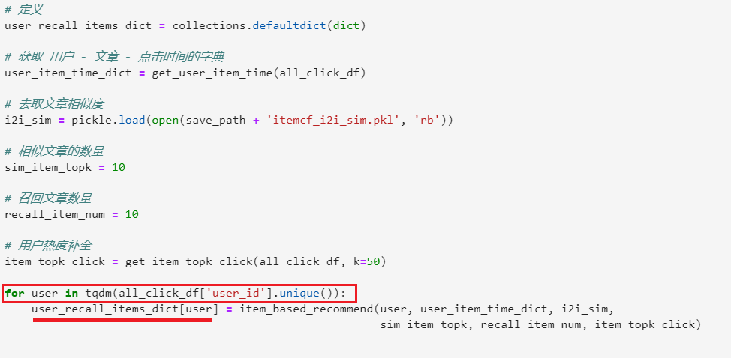
3.赛题理解
3.5 赛题建模-召回
召回之后得到了什么？
dict{
user1: [(item1, score1), (item2, score2), …, (itemk, scorek)]
user2: [(item1, score1), (item2, score2), …, (itemk, scorek)]
…
user3: [(item1, score1), (item2, score2), …, (itemk, scorek)]
}
注意：上面的user1,2,3和item1,2,3,…,k表示的都是id
只做召回能不能得到最终的推荐结果？

Slide 17
3.赛题理解
3.5 赛题建模-排序
为什么需要排序？
如何做排序？
排序得到了什么？

Slide 18
3.赛题理解
候选文章
排序
排序列表
3.5 赛题建模-排序
user_id | item_id | score
user1 | item1 | score1
user1 | item2 | score2
… | … | …
user1 | itemk | scorek
user2 | item1 | score1
user2 | item2 | score2
… | … | …
dict{
user1: [(item1, score1), (item2, score2), …, (itemk, scorek)]
user2: [(item1, score1), (item2, score2), …, (itemk, scorek)]
…
user3: [(item1, score1), (item2, score2), …, (itemk, scorek)]
}
给每个用户的所有候选商品都进行重新打分，这里可以使用更多的特征，更加复杂的模型。将最后的候选物品按照新的得分进行排序，返回最终的推荐物品列表

Slide 19
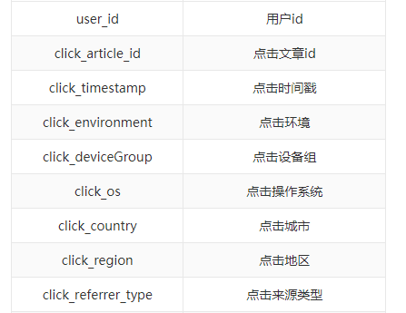
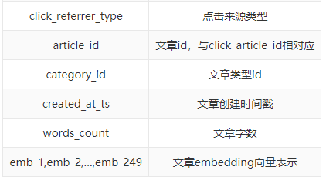
3.赛题理解
3.5 赛题建模-排序
如何丰富排序特征
召回列表特征
物品相关特征
用户相关特征
user_id | item_id | score
user1 | item1 | score1
user1 | item2 | score2
… | … | …
user1 | itemk | scorek
user2 | item1 | score1
user2 | item2 | score2
… | … | …
item_id | feat1 | feat2
item1 | v1 | v2
item2 | v3 | v4
item3 | v3 | v1
… | … | …
itemk | v2 | v1
… | … | …
itemn | v7 | v8
user_id | feat1 | feat2
user1 | v1 | v2
user2 | v3 | v4
user3 | v3 | v1
… | … | …
userk | v2 | v1
… | … | …
usern | v7 | v8

Slide 20
3.赛题理解
3.5 赛题建模-排序
如何利用排序特征构建模型
user_id | item_id | score
user1 | item1 | score1
user1 | item2 | score2
… | … | …
user1 | itemk | scorek
user2 | item1 | score1
user2 | item2 | score2
… | … | …
item_id | feat1 | feat2
item1 | v1 | v2
item2 | v3 | v4
… | … | …
… | … | …
item1 | v1 | v2
item2 | v3 | v4
… | … | …
user_id | feat1 | feat2
user1 | v1 | v2
user1 | v1 | v2
… | … | …
… | … | …
user2 | v2 | v1
user2 | v2 | v1
… | ... | …
label
?
?
…
…
?
?
…

Slide 21
3.赛题理解
3.5 赛题建模-排序
如何定义排序模型的label
用户A
文章1
文章2
文章3
文章7
文章9
文章？
用户B
文章3
文章1
文章1
文章3
文章？
用户C
文章2
文章1
文章7
文章9
文章？
用户X
文章3
文章1
文章2
文章？

Slide 22
3.赛题理解
3.5 赛题建模-排序
如何定义排序模型的label
用户A
文章1
文章2
文章3
文章7
文章9
文章？
用户B
文章3
文章1
文章1
文章3
文章？
用户C
文章2
文章1
文章7
文章9
文章？
用户X
文章3
文章1
文章2
文章？

Slide 23
3.赛题理解
3.5 赛题建模-排序
如何定义排序模型的label
user_id | item_id | score
user1 | item1 | score1
user1 | item2 | score2
… | … | …
user1 | itemk | scorek
user2 | item1 | score1
user2 | item2 | score2
… | … | …
item_id | feat1 | feat2
item1 | v1 | v2
item2 | v3 | v4
… | … | …
… | … | …
item1 | v1 | v2
item2 | v3 | v4
… | … | …
user_id | feat1 | feat2
user1 | v1 | v2
user1 | v1 | v2
… | … | …
… | … | …
user2 | v2 | v1
user2 | v2 | v1
… | ... | …
label
1
0
…
…
0
0
…
如果用户的最后一次点击是item1
如果用户的最后一次点击不是是item1
正负样本的问题？
召回率

Slide 24
3.赛题理解
3.5 赛题建模-排序
构建排序模型
CTR模型(二分类模型)
逻辑回归
GBDT+LR
DIN
…
排序模型
LambdaRank(pair-wise)
…

Slide 25
3.总结
将候选物品的特征，及用户本身的属性、兴趣特征拼接到一起
通过召回策略得到了每个用户的候选商品
通过排序模型得到候选物品的点击率或者排序分数
通过规则过滤不符合要求的文章
排序特征
海量文章
候选商品
排序列表
排序列表
排序标签
提取用户最后一次点击构造排序标签
通过排序模型得到候选物品的点击率或者排序分数
推荐列表

Slide 26
4.DSW的使用
演示！

Slide 27
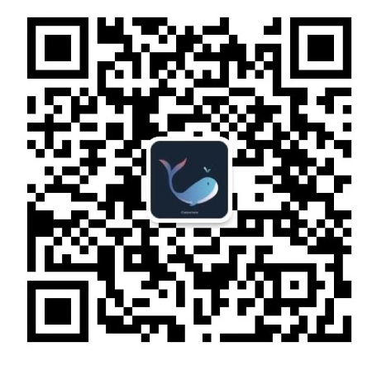
Datawhale
做对学习者最有价值的开源社区
Notes:
结束页，可以在这里链接到Datawhale的介绍之类的地方

